Slide 1
МДОУ д/с № 10 наш участок-наша крепость (часть 2) Воспитатель: Александрова Е. А.

Slide 2
Цель: создание благоприятных безопасных условий для прогулок в зимний период на территории детского сада, а также с целью развития личности ребёнка.
Задачи:
организовать здоровый досуг детей;
создать необходимые условия для проведения оздоровительных мероприятий;
вовлечь детей и родителей в активную творческую деятельность ДОУ.

Slide 3
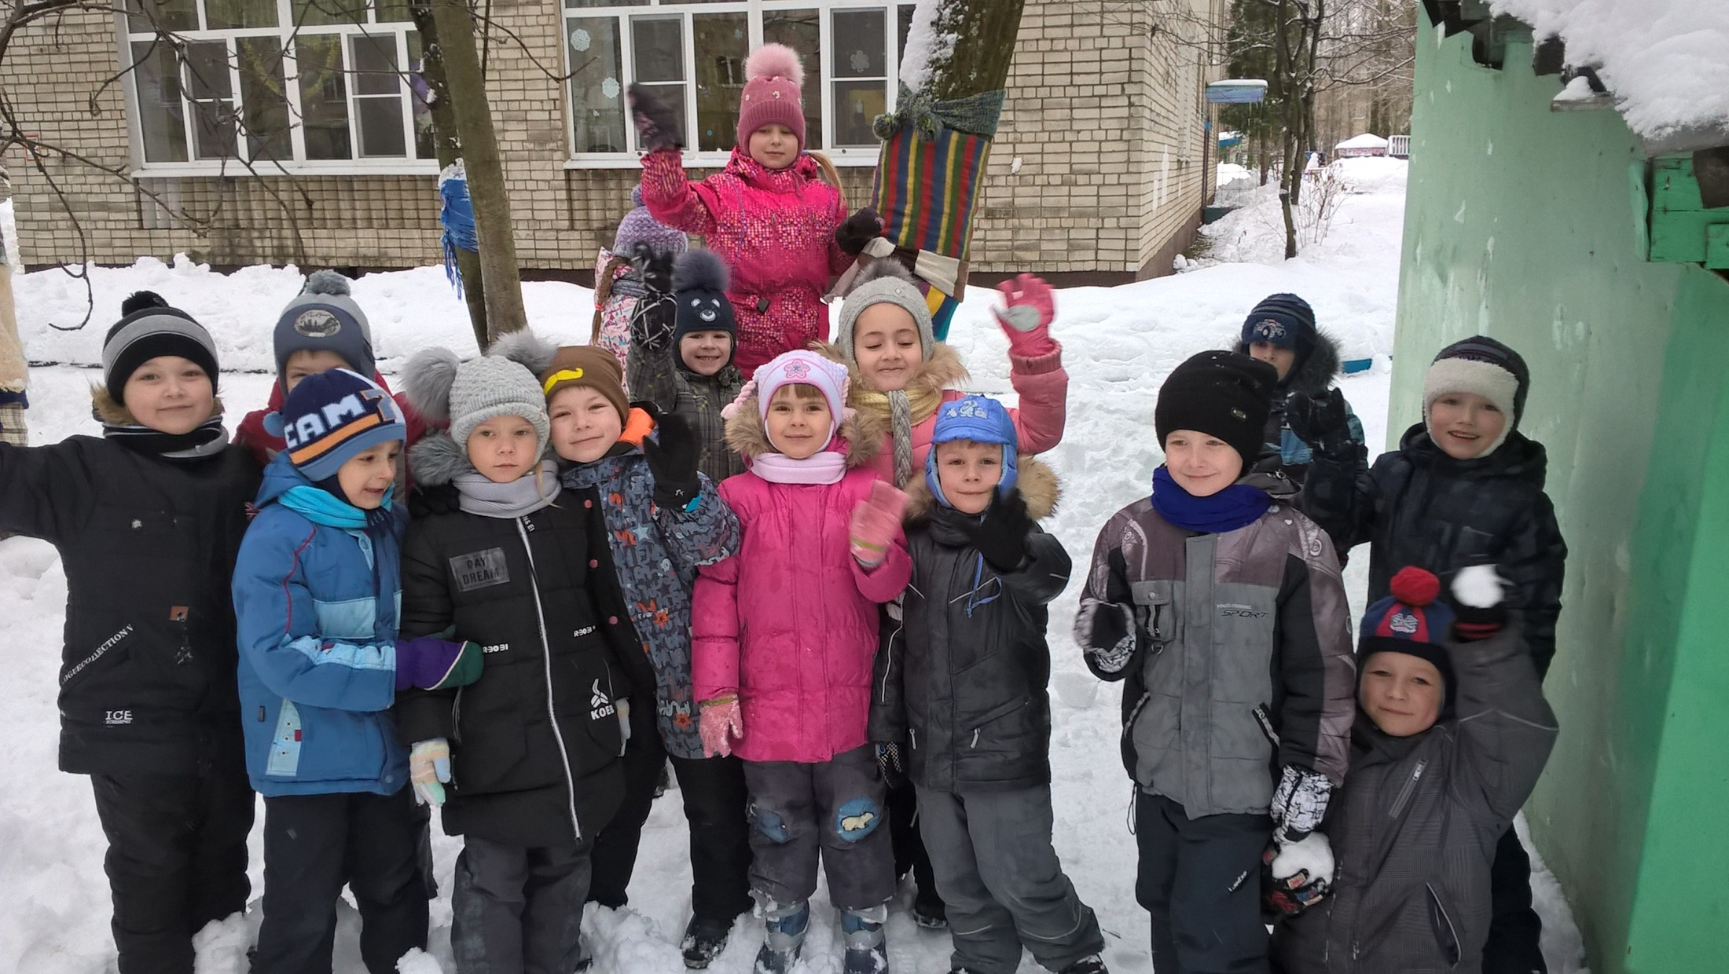
Это что за красота, когда на улице зима! Все деревья в серебре и сугробы на дворе.

Slide 4
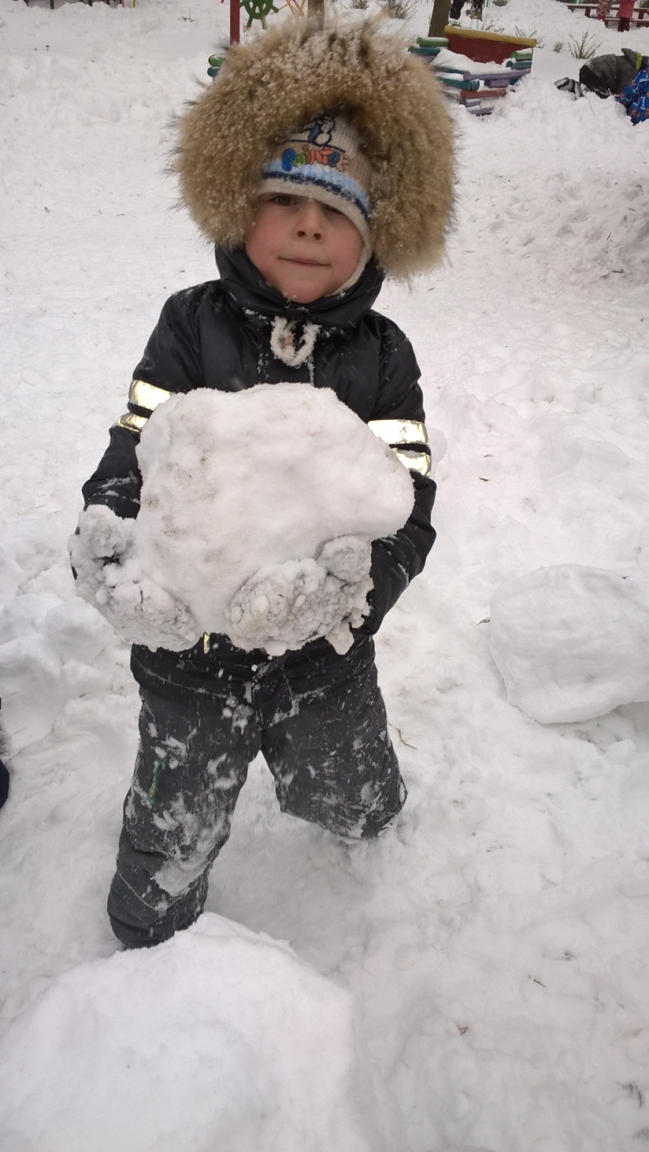
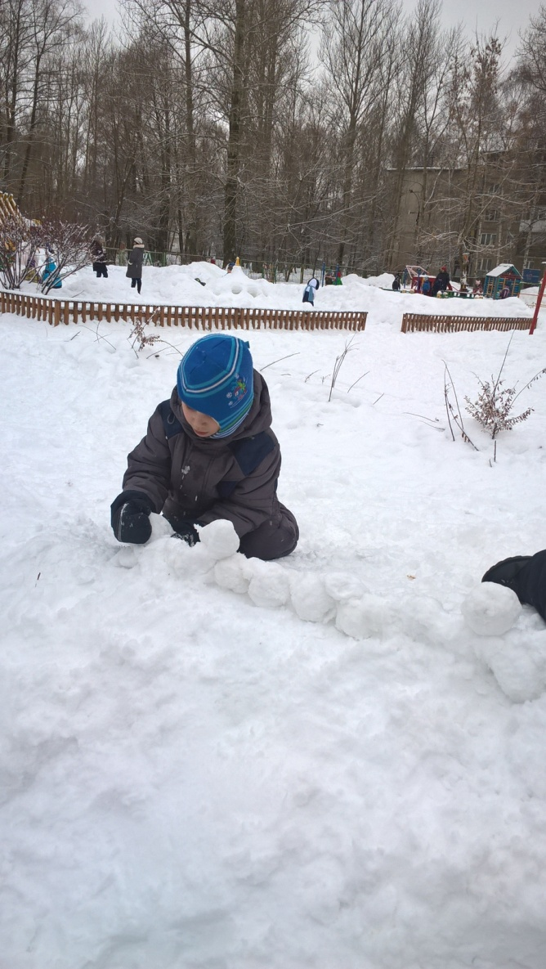
Выпавший первый снег побудил ребят к строительству крепости. То, что надо – мокрый снег как раз подходит для этого.

Slide 5
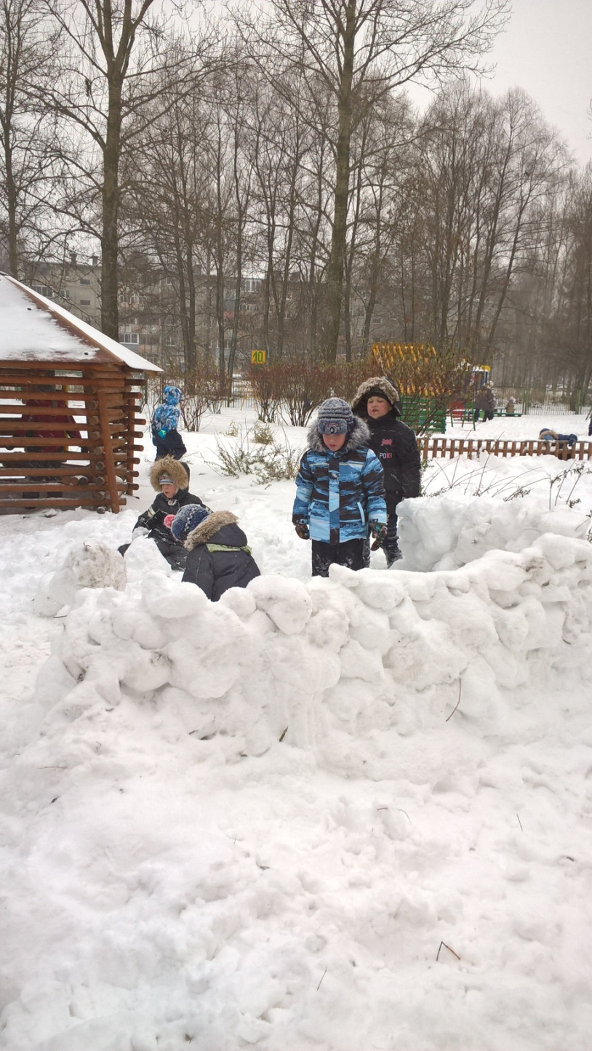
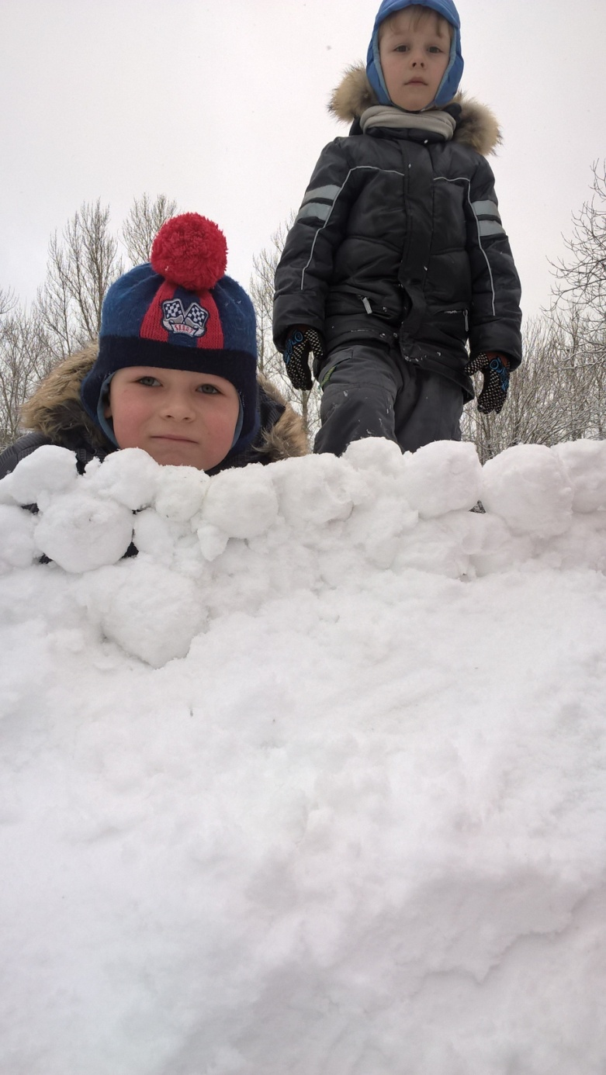

Slide 6
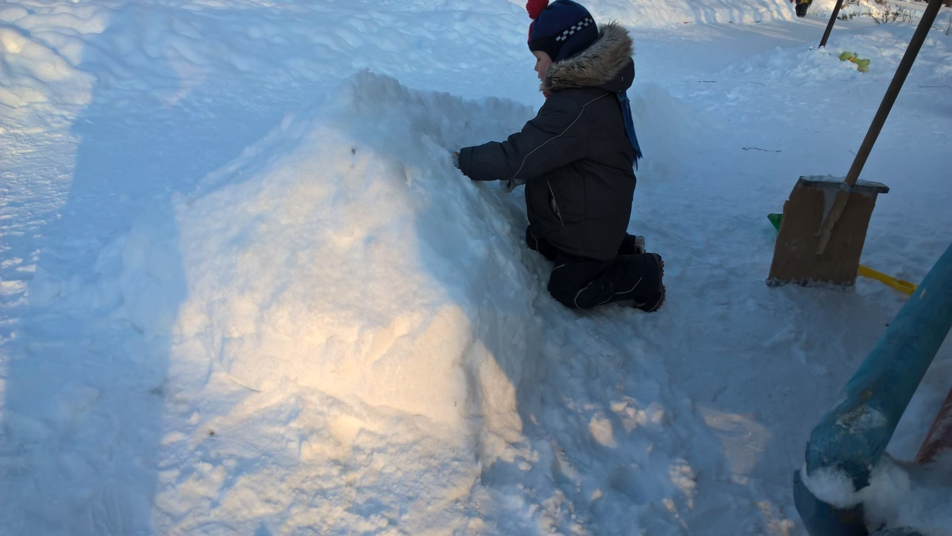
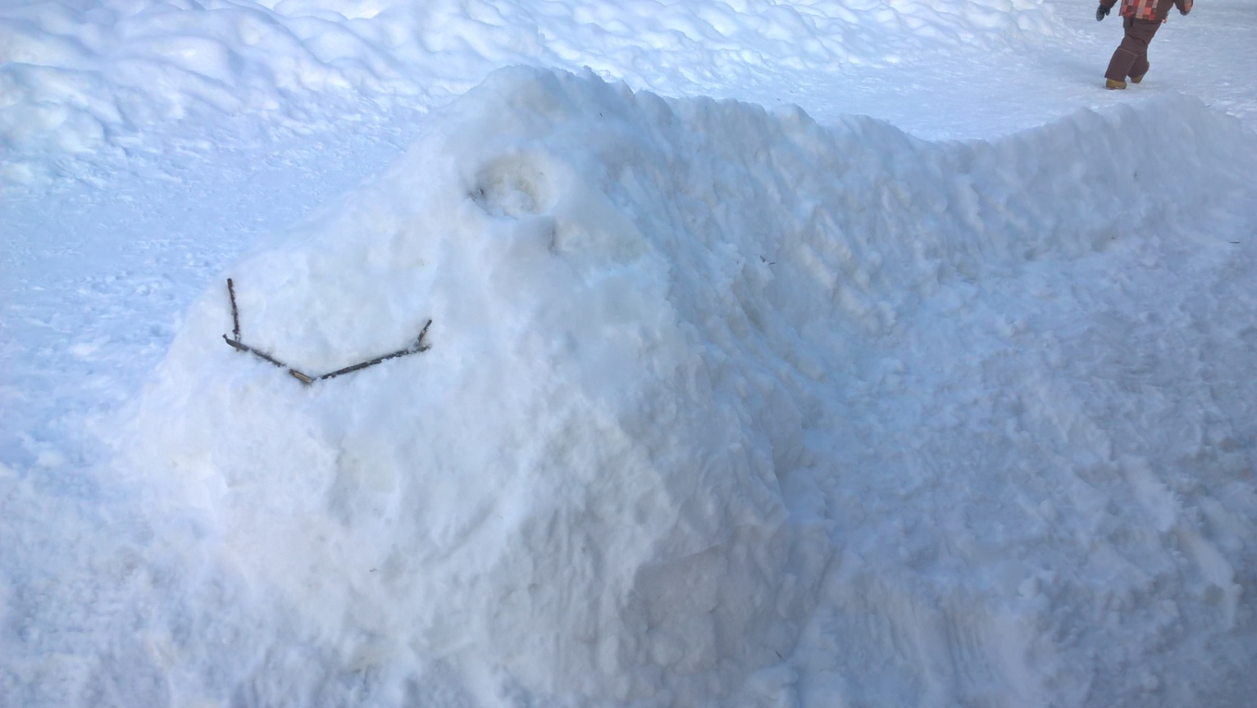
На волнах, качаясь, спит Очень славный снежный кит. Не заметит ни за что, что заберемся на него.

Slide 7
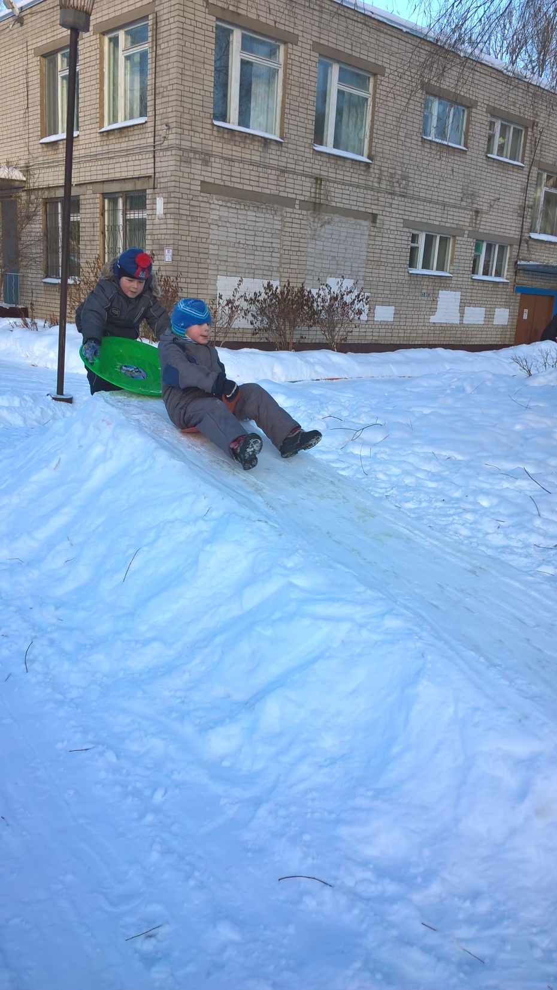
Меня хлопали лопатой, Меня сделали горбатой, Меня били, колотили! Ледяной водой облили, И скатились все потом С моего горба гуртом.
Помогали мастерить горку родители – папа Максима, Владика и Насти несколько дней заливали её водой.
И вот она готова!

Slide 8
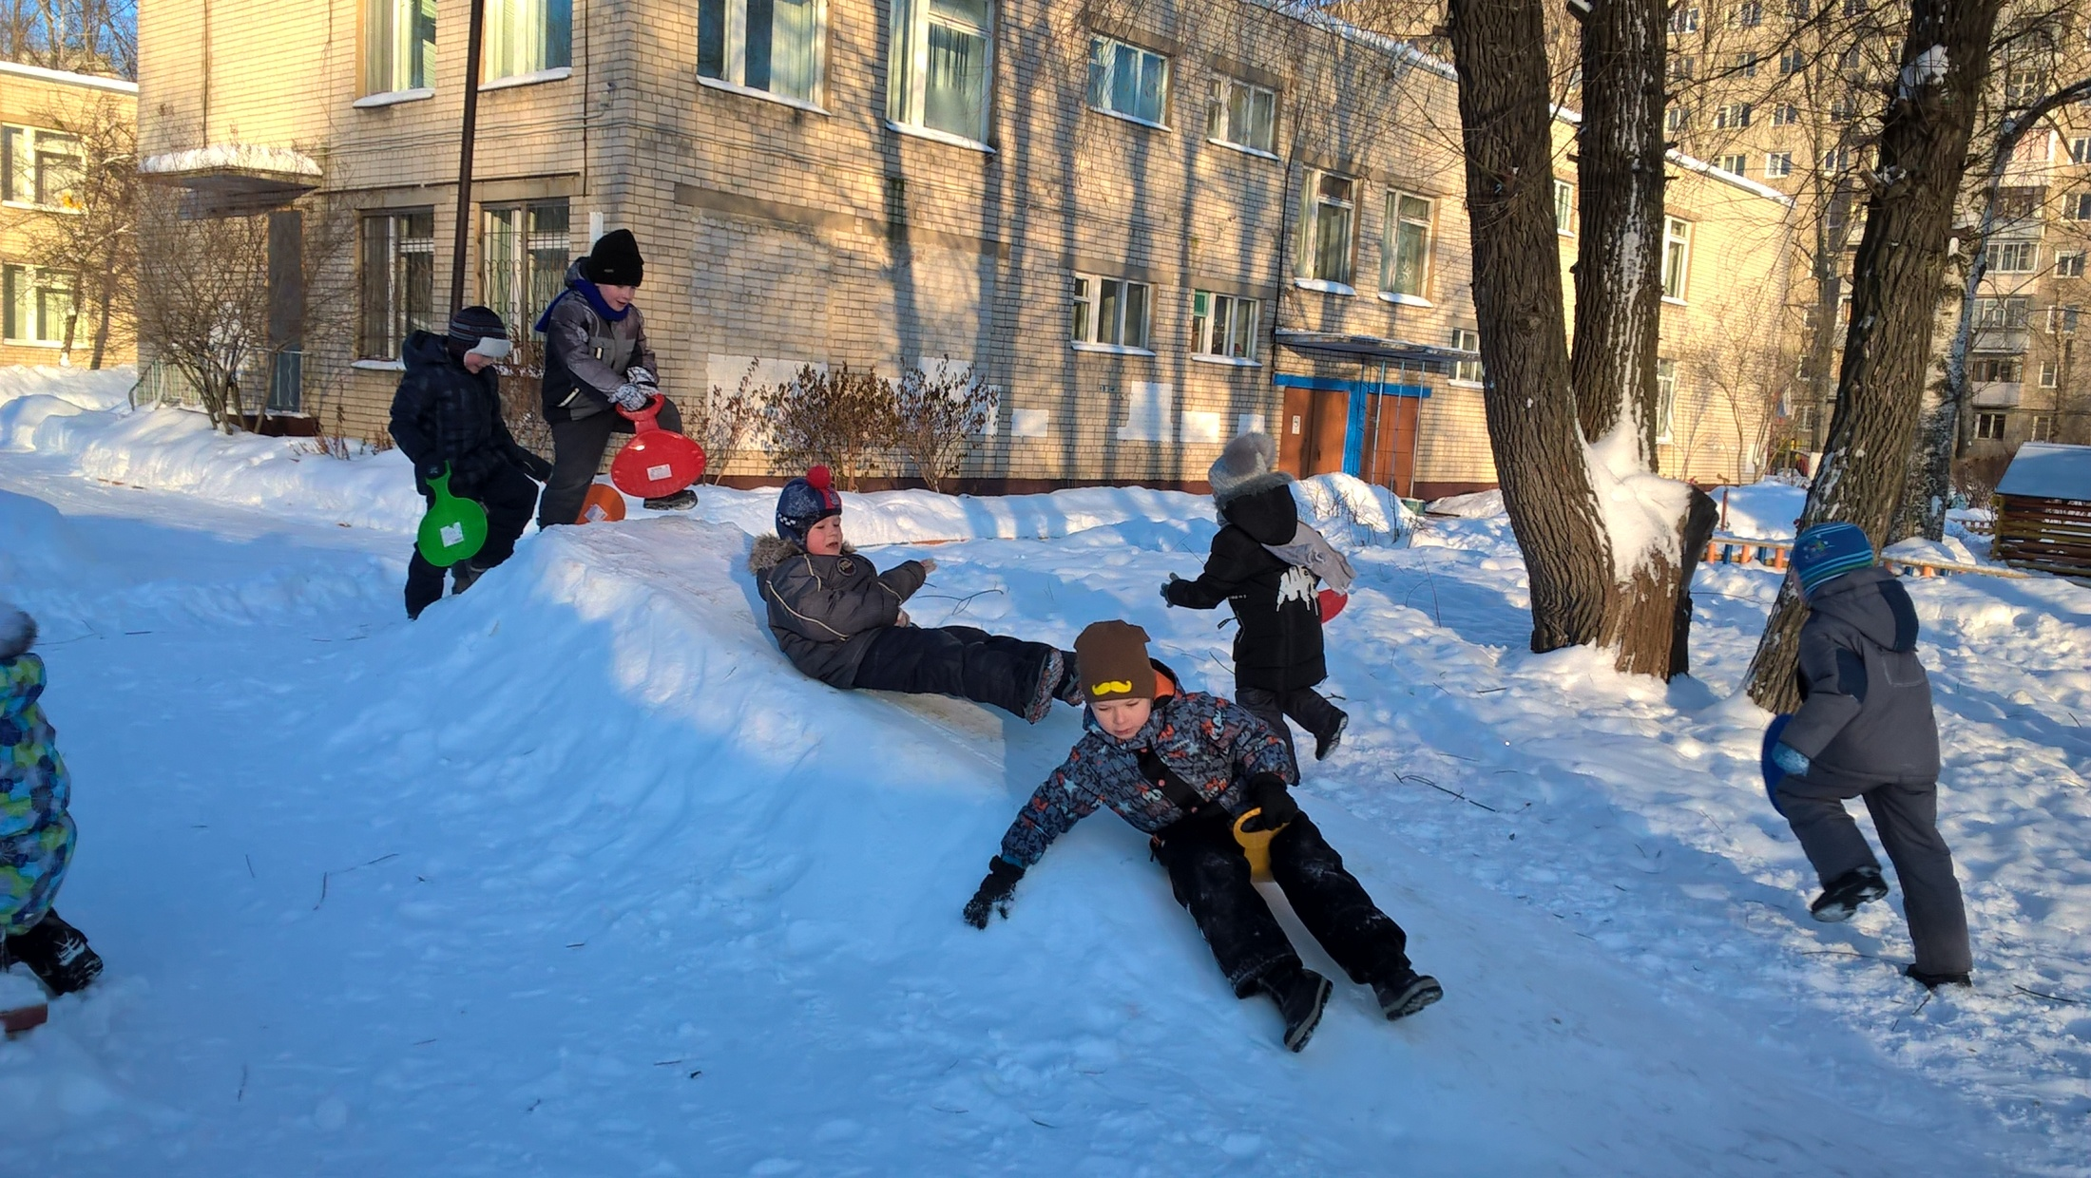

Slide 9
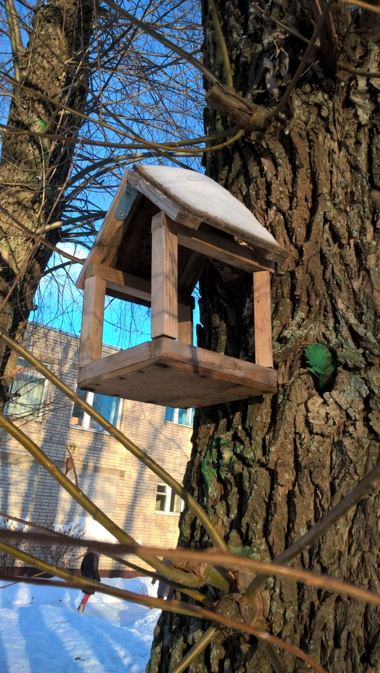
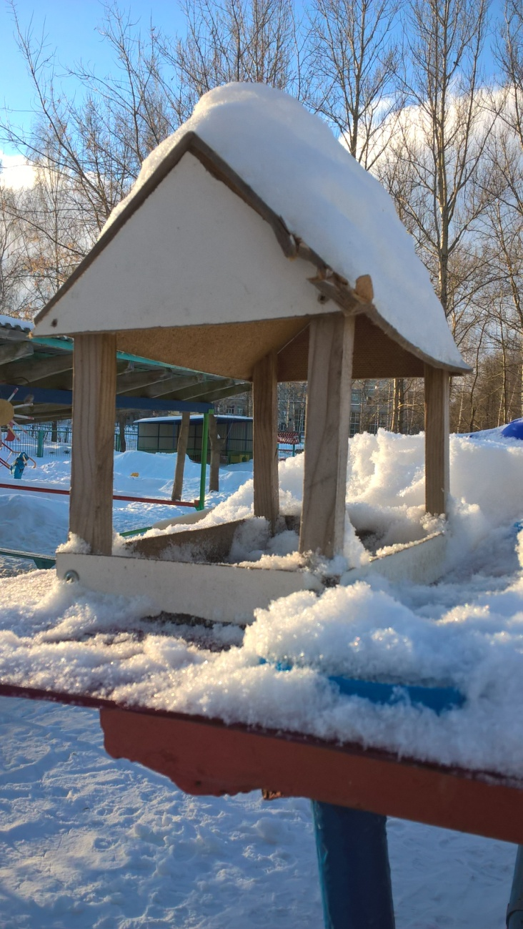
Покормите птиц зимой!
Пусть со всех концов
К вам слетятся, как домой,
Стайки на крыльцо. Небогаты их корма. Горсть зерна нужна, Горсть одна — и не страшна
Будет им зима.
Кормушки для птиц сделали папа Саши и Егора.

Slide 10
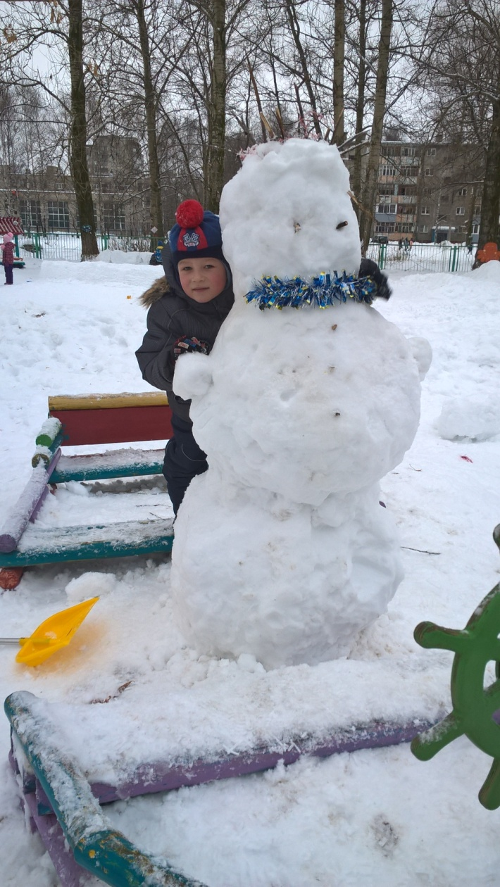
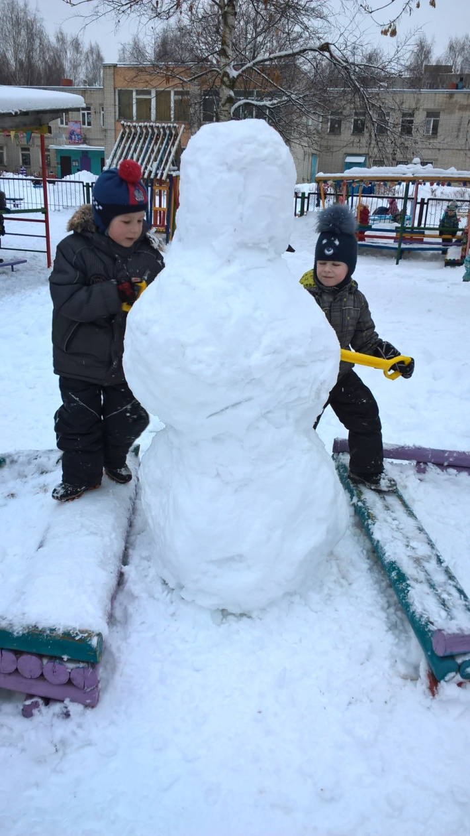
К снегу тянется рука –
лепим мы снеговика…

Slide 11
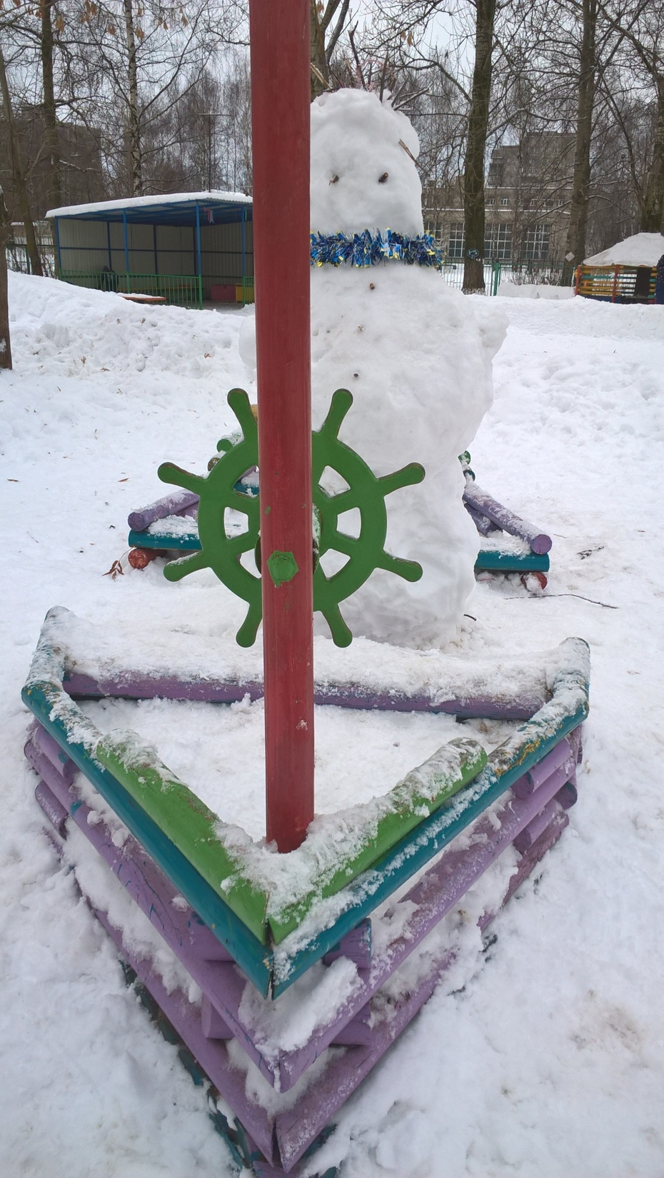
Плывет, плывет кораблик В далекие края. Кто капитан кораблика? Конечно, это я!

Slide 12
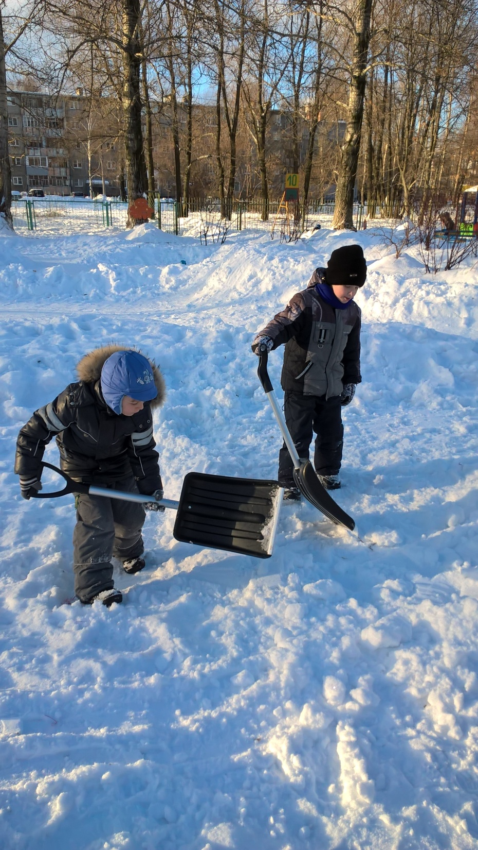
Расчищаем снег не зря - мы делаем площадку.
Здесь будем мы и все друзья , рассчитавшись по порядку,
матч хоккейный проводить,
чтоб в ворота гол забить.

Slide 13
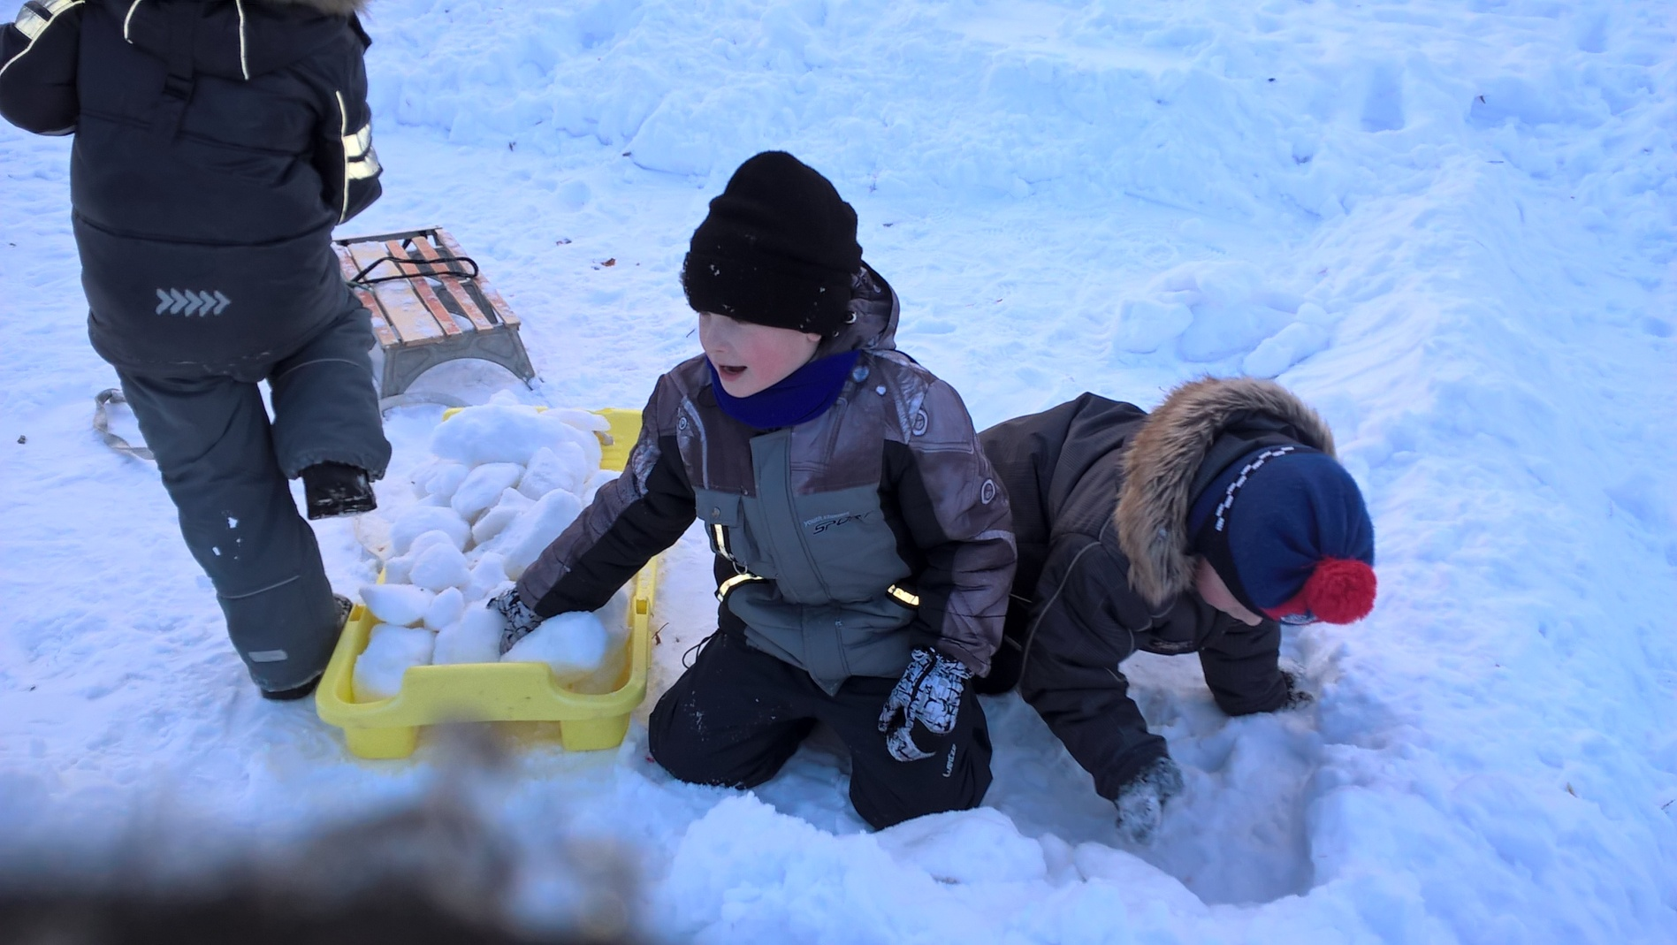
Ворота - один из главных элементов хоккейного корта. Надо сделать ворота попрочнее, чтоб ударив шайбой, они не разрушились. Скоро начнется матч!

Slide 14
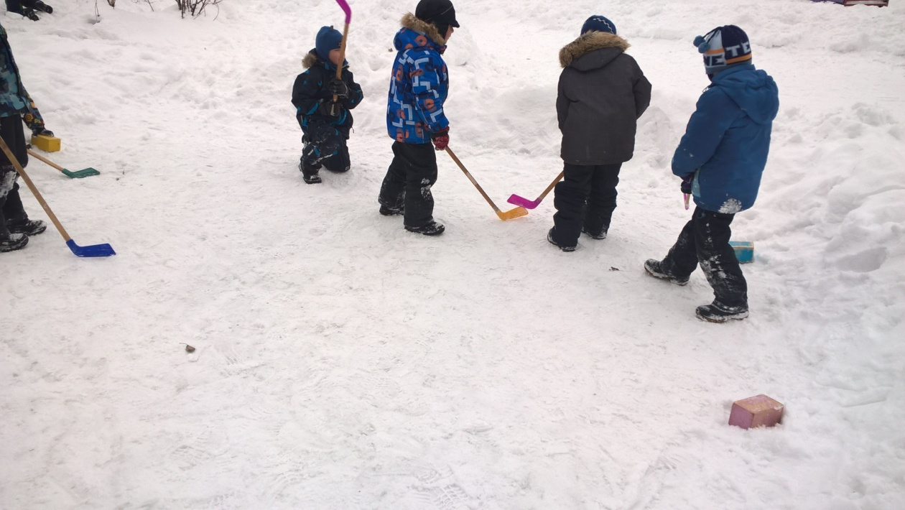
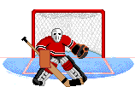
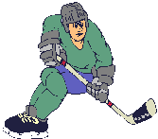
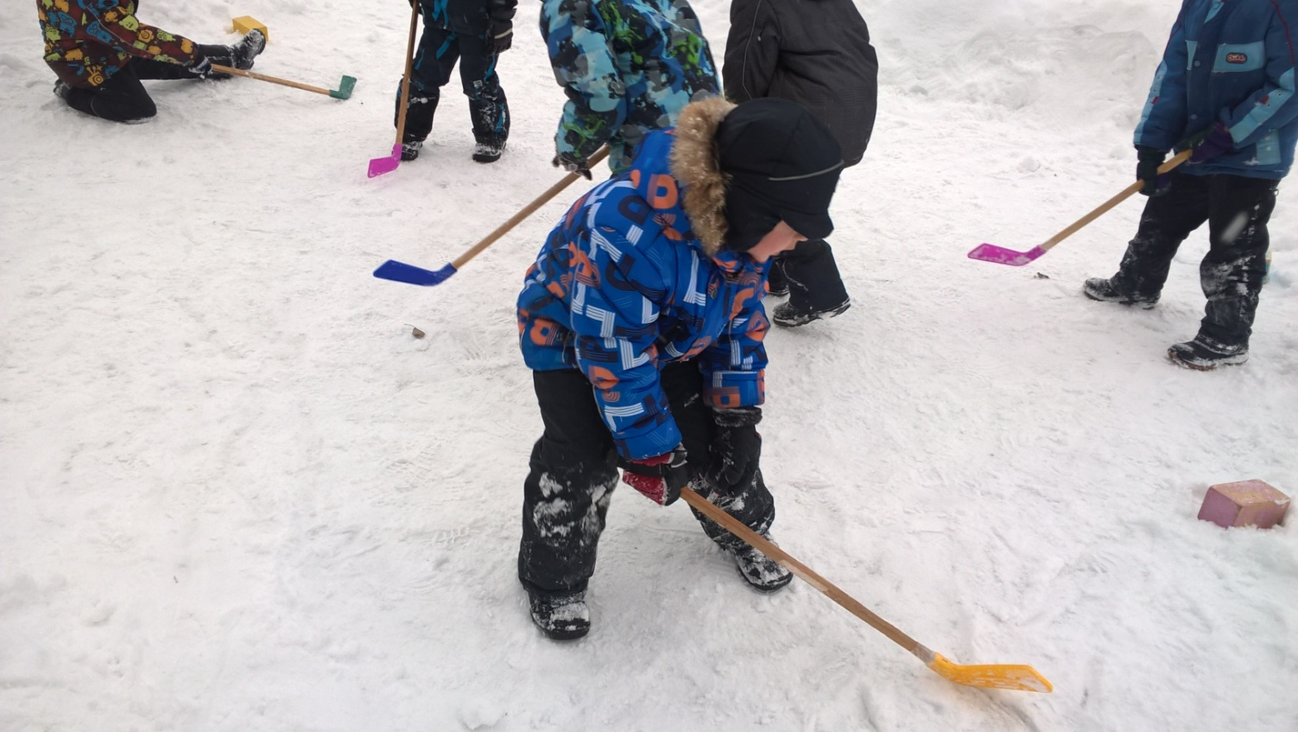
Суровый бой ведет ледовая дружина. Мы верим мужеству отчаянных парней. В хоккей играют настоящие мужчины. Трус не играет в хоккей!

Slide 15
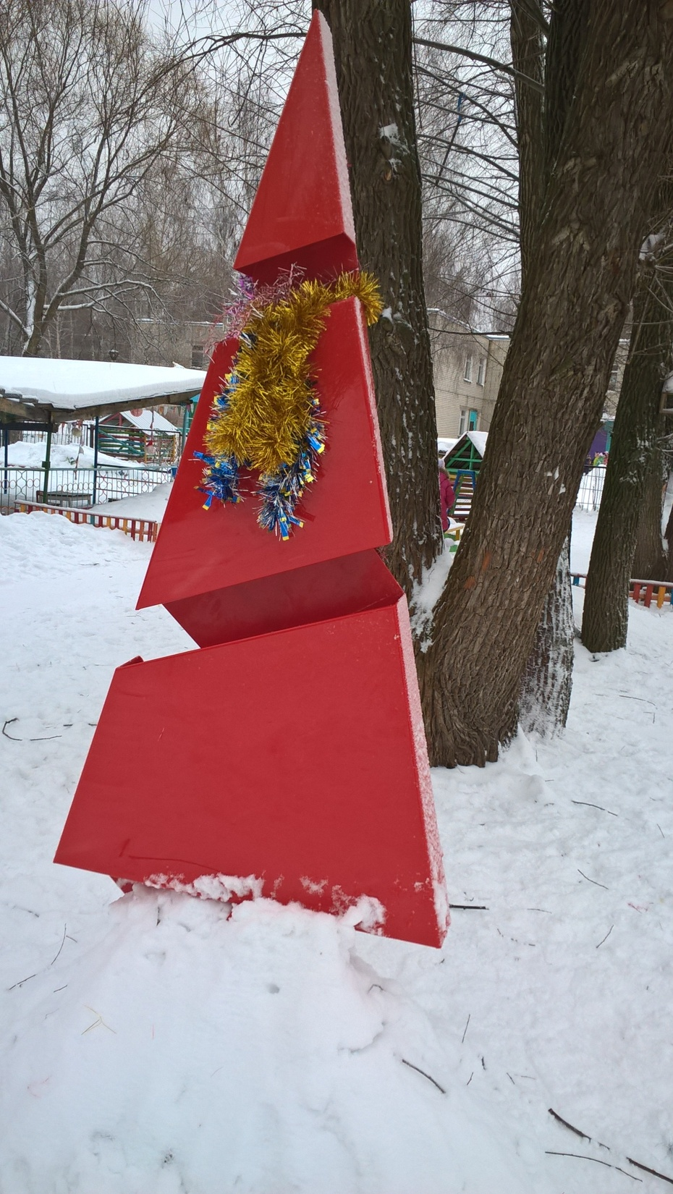
Елка наряжается - Праздник приближается. Новый год у ворот, Ребятишек елка ждет.

Slide 16
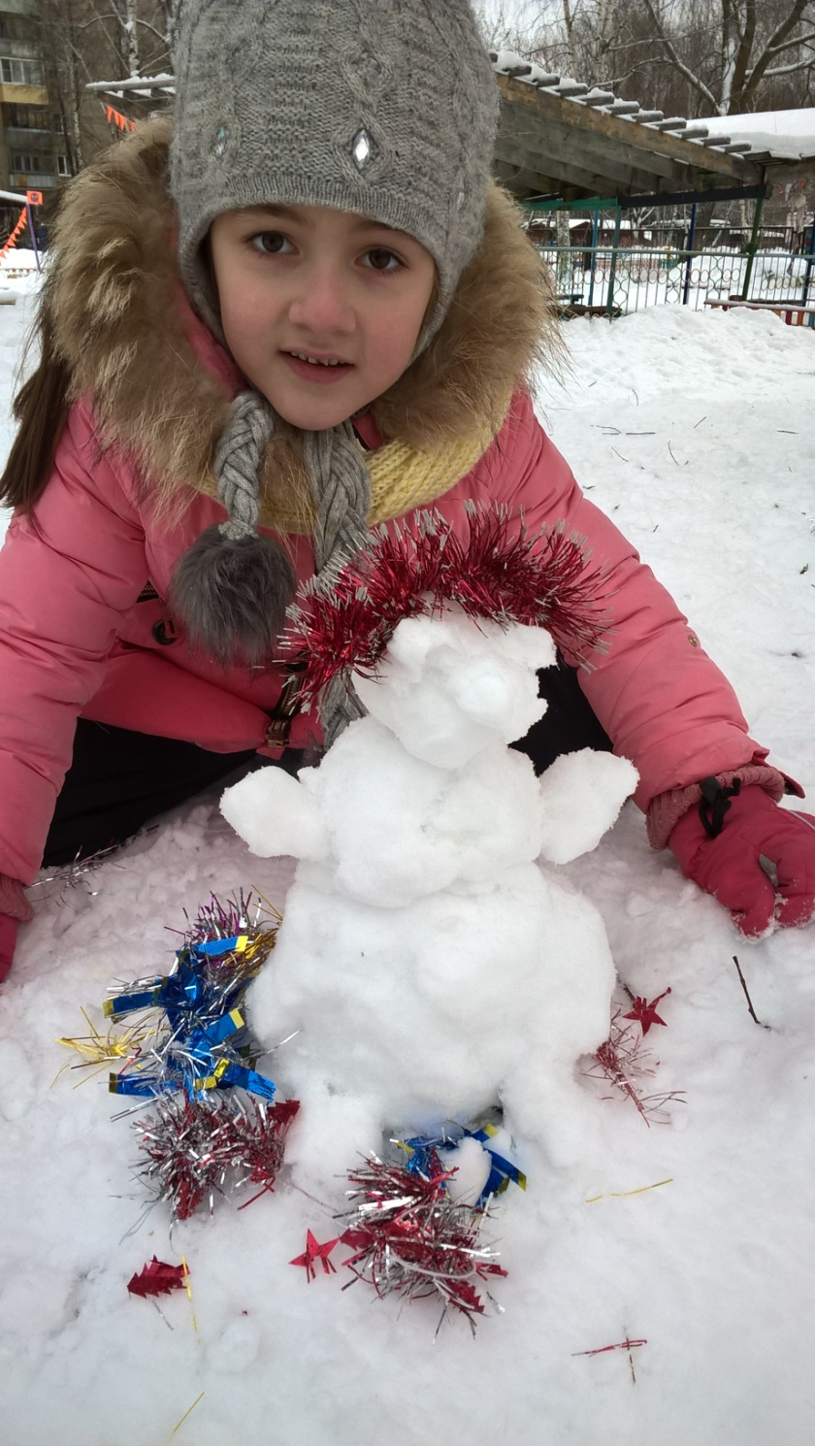
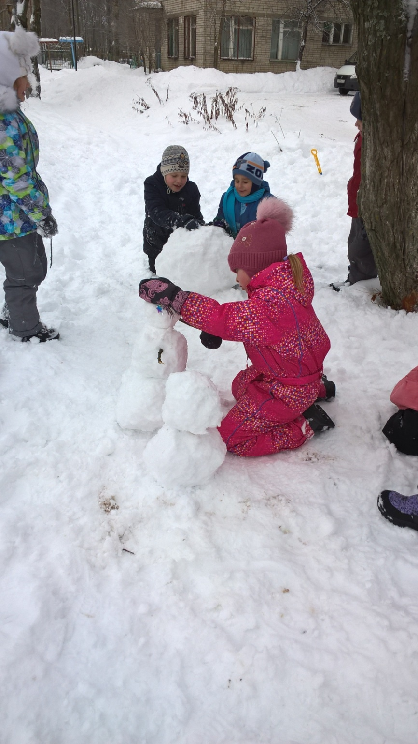
Лепит с самого утра Детвора снеговика. Снежные шары катает И смеясь, соединяет.

Slide 17
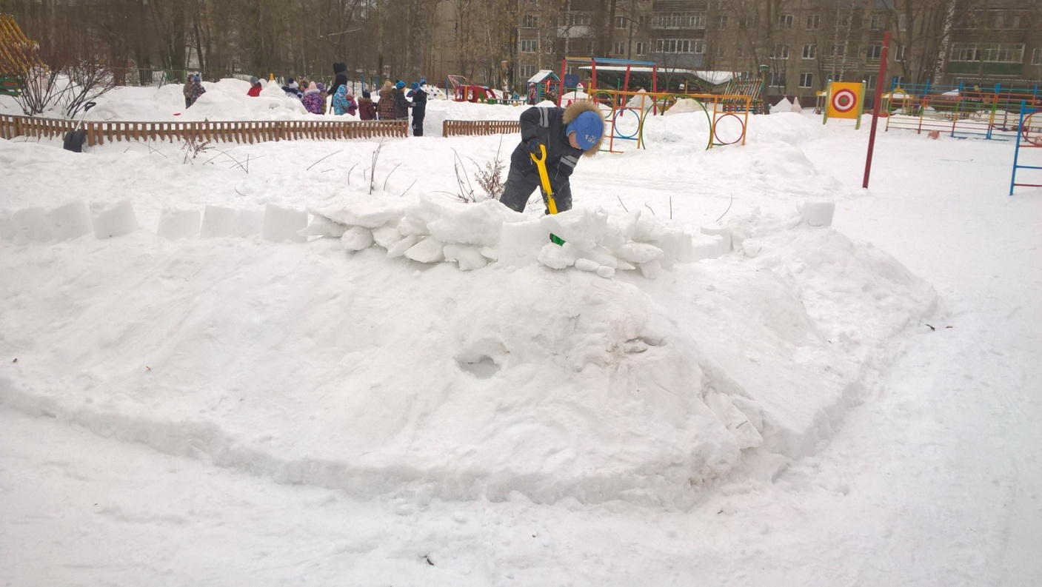
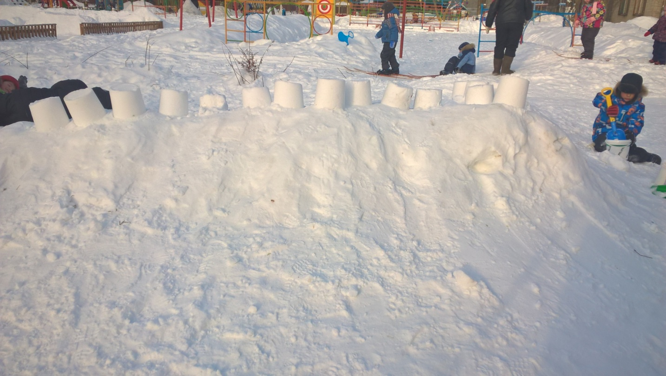
Когда выпало много снега, мы построили большую крепость!

Slide 18
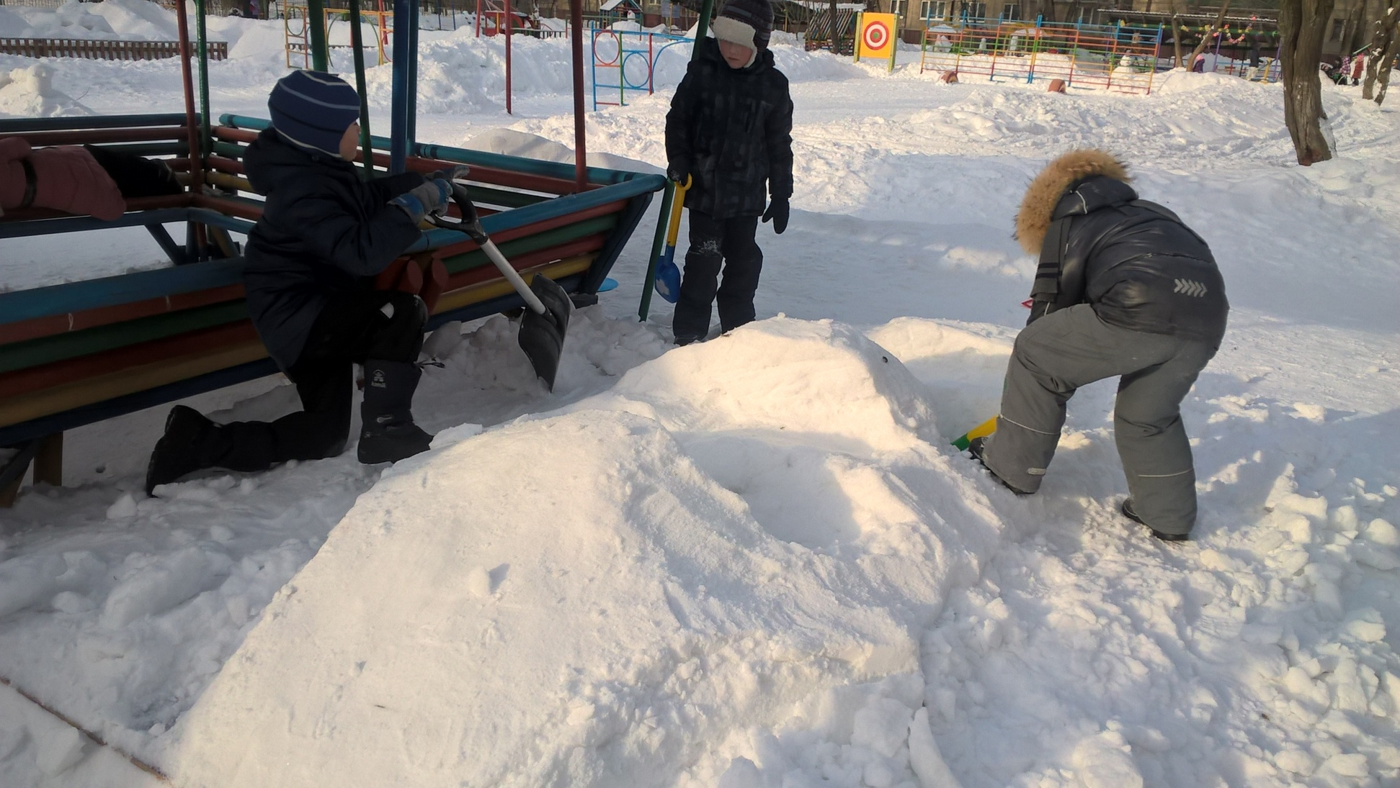
После расчистки участка от снега, образовался большой сугроб. Папа Маши начал «превращать» его в автомобиль. Максим, Миша и Владик решили его усовершенствовать – оборудовать пассажирское сиденье.

Slide 19
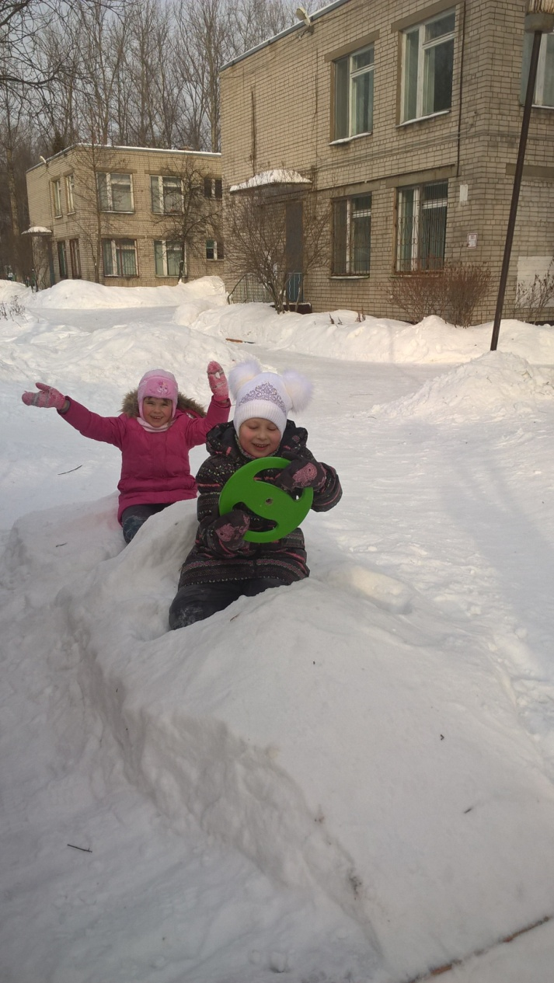
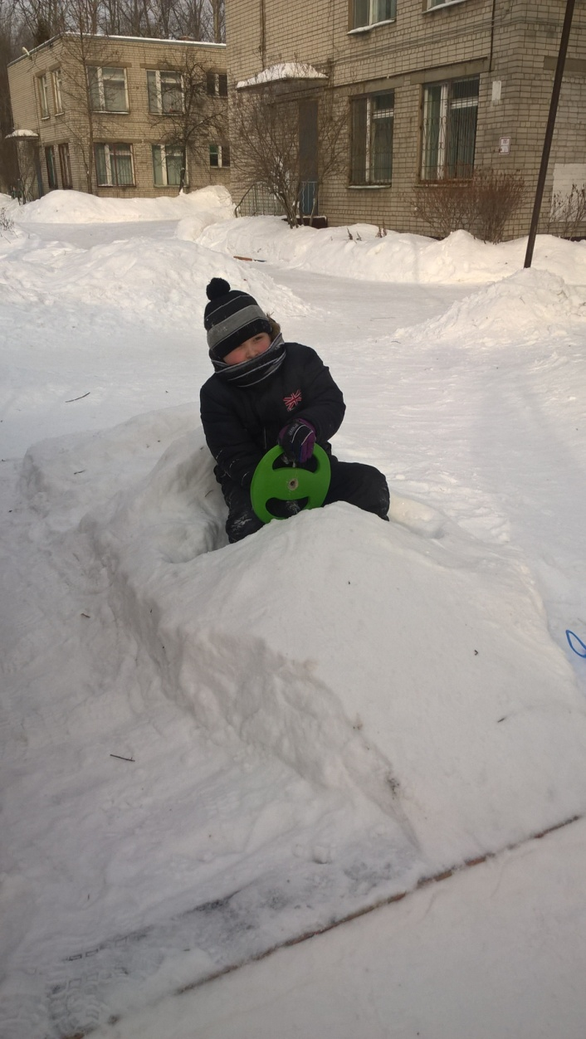
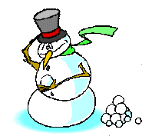
Она доставит без труда тебя в другие города.
Но если ты собрался в путь ее заправить не забудь!

Slide 20
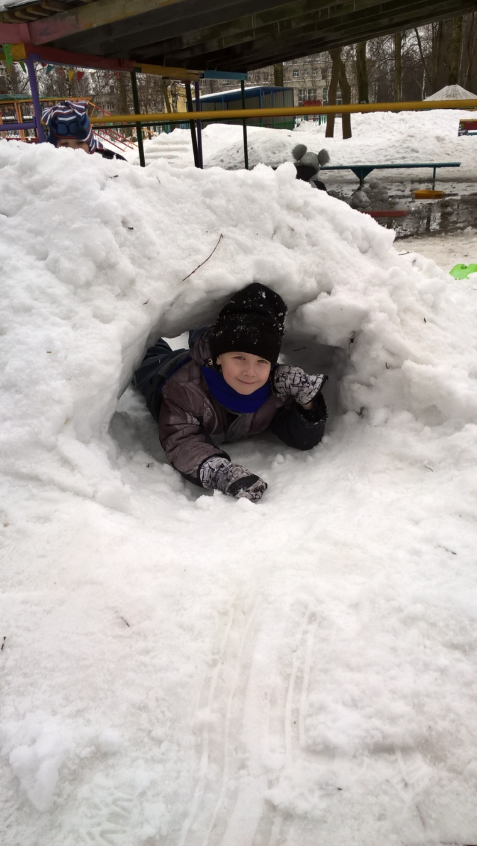
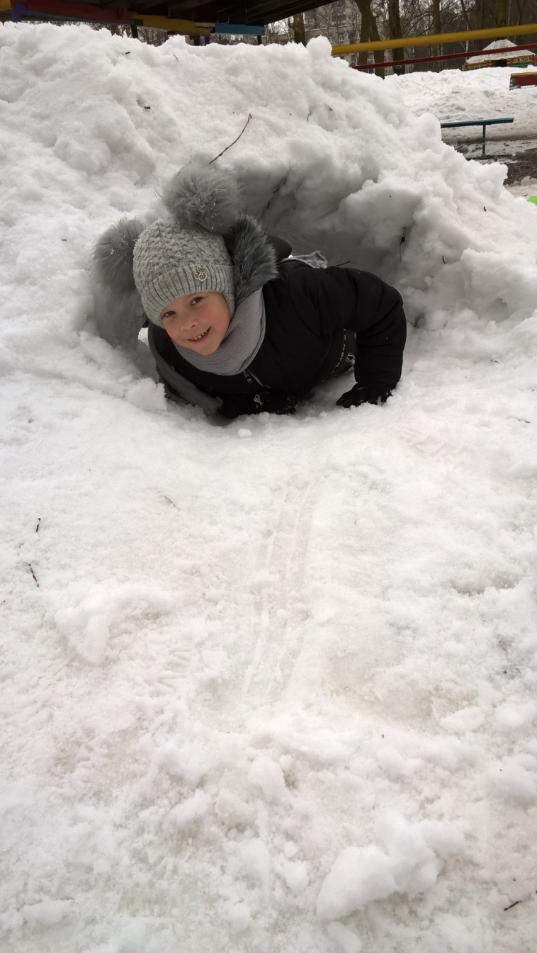
Вместе с папой Жени мальчики прокопали тоннель. Пролезая через него, ребята показывали свою ловкость.

Slide 21
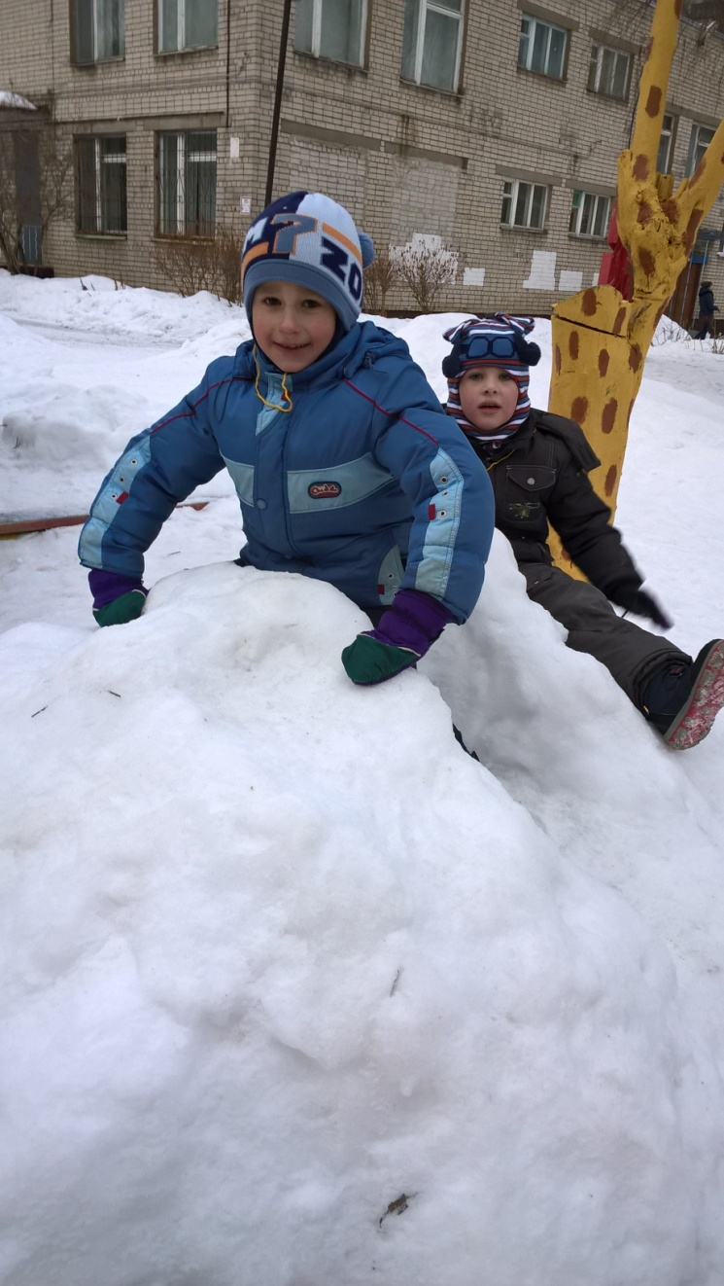
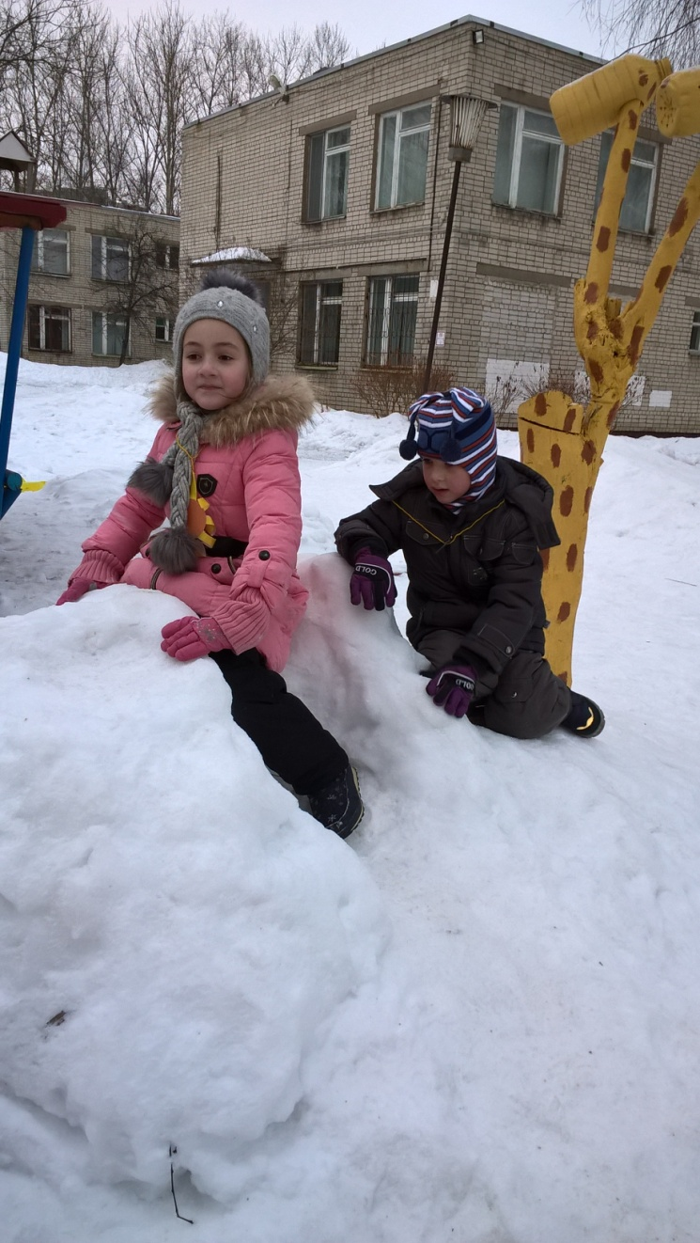
Он по снегу - не пешком, по сугробам – не бегом! Мчится он, а не идёт, а зовётся – снегоход.

Slide 22
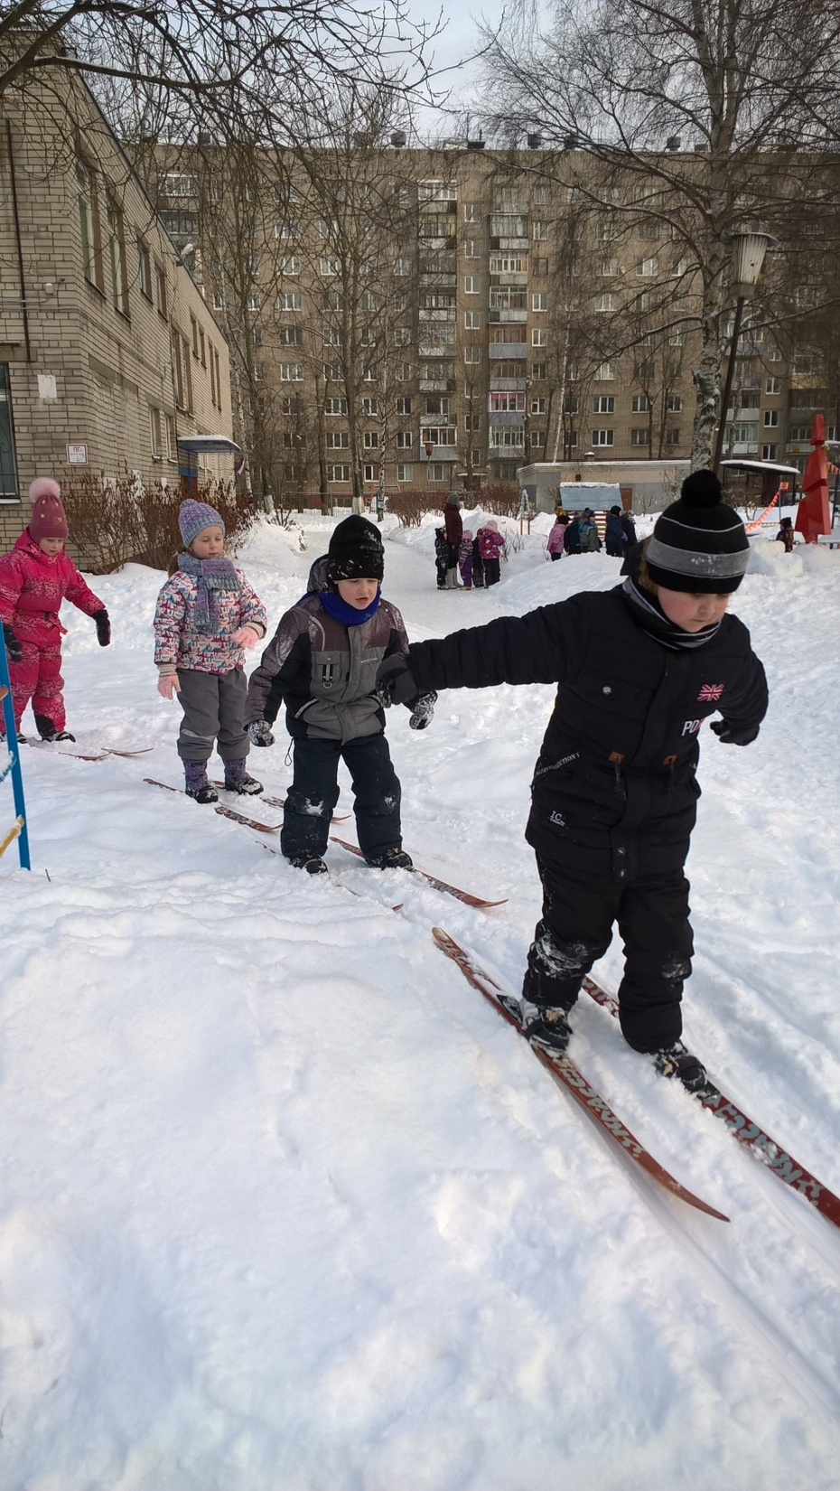
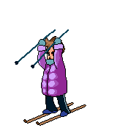
Первопроходцы - лыжники!

Slide 23
Спасибо за внимание

